Slide 1
Демонстрационный материал 1
Травянистые растения
Перевозчикова Альбина Акрамовна

Slide 2
Травянистые растения
Процесс фотосинтеза
Что такое фотосинтез?
Растения сделали возможным существование жизни на Земле – такой, какой мы ее знаем. Растительный покров обеспечивает нас кислородом благодаря процессу фотосинтеза. Ежегодно зеленые растения производят в атмосферу миллиарды тонн кислорода.
Под действием солнечного света зеленый пигмент растений (хлорофилл) производит из неорганических веществ органические, необходимые для питания и роста.
Растения поглощают углекислый газ, который образуется при выдохе животных и людей, а выделяют кислород – без него дыхание стало бы невозможным.

Slide 3
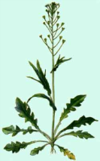
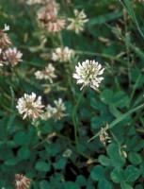
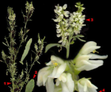
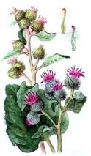
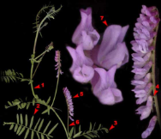
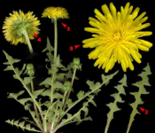
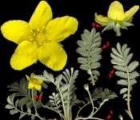
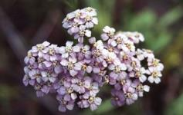
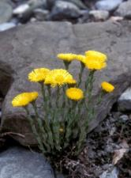
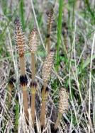
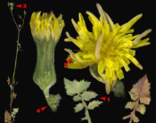
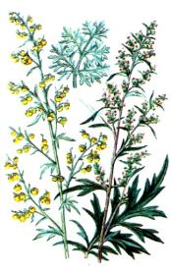
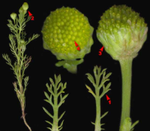
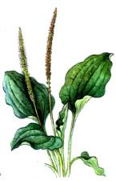
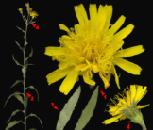
Растения рудеральные
пастушья сумка
клевер
донник
горошек мышиный
одуванчик лекарственный
лопух
лапчатка
мать-и-мачеха
хвощ
осот
полынь
тысячелистник
(Рудералы, сорняки). Представители флоры, приспособленные для произрастания в местах с разрушенным растительным покровом. По скорости распространения они значительно превосходят другие растения, благодаря высокой семенной приспособленности для переноса семян на большие расстояния. Попадая в почву, семена рудеральных растений долго сохраняют всхожесть, обладают высокой скоростью продуктивности и неприхотливостью к внешним условиям.
ромашка
подорожник
ястребинка

Slide 4
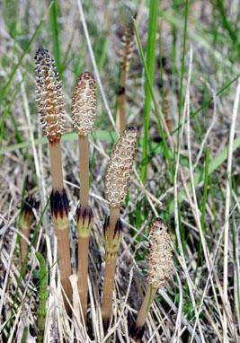
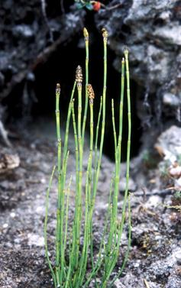
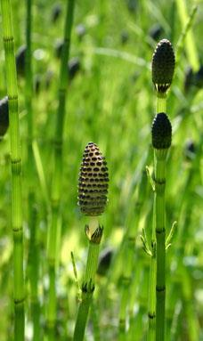
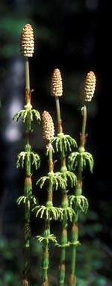
Хвощ полевой
Ветки – бесплодны,
Листья – негодны,
А трава – живучая,
В поле всех замучила.
Хвощ полевой
Хвощ болотный
Хвощ
лесной
Хвощ речной

Slide 5
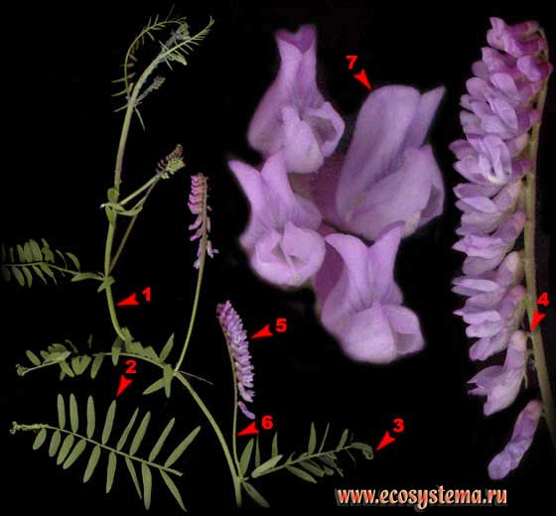
Горошек мышиный
У травки-кудрявки –
Кисточки лиловые,
В них цветки медовые,
А у листа верхушка –
Нитка-завитушка.

Slide 6
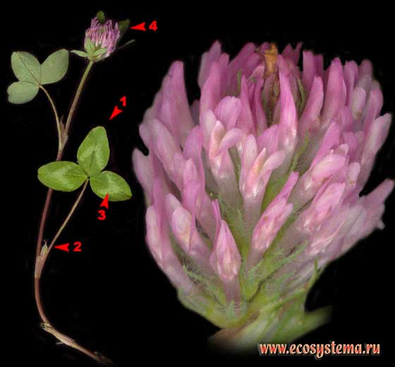
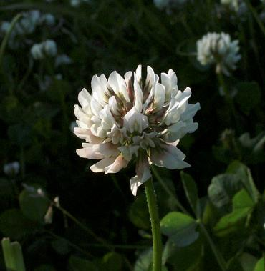
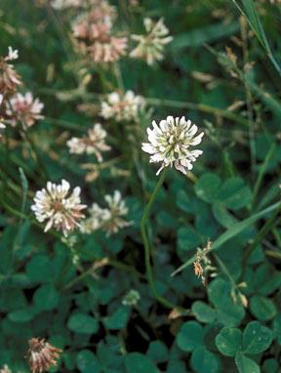
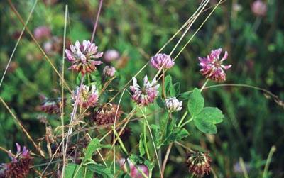
Клевер
В поле у овражка
Красная кашка.

Slide 7
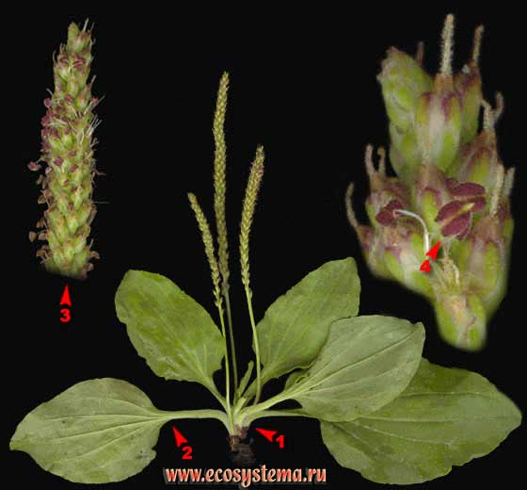
Подорожник большой
Тонкий стебель у дорожки.
На конце его – сережки.
На земле лежат листки –
Маленькие лопушки.
Нам он – как хороший друг,
Лечит ранки ног и рук.

Slide 8
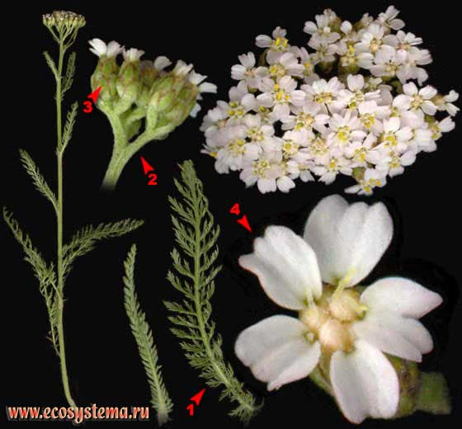
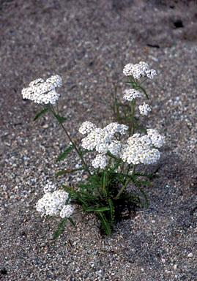
Тысячелистник

